Slide 1
Результати опитування батьків
щодо якості освітніх та управлінських процесів
в НВК “Гармонія”
Ужгородської міської ради Закарпатської області
2020-2021 навчальний рік

Slide 2
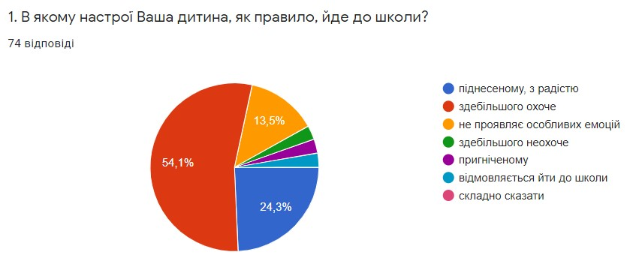
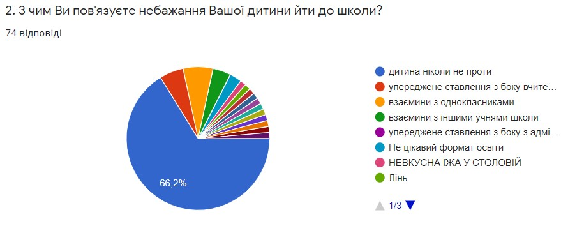

Slide 3
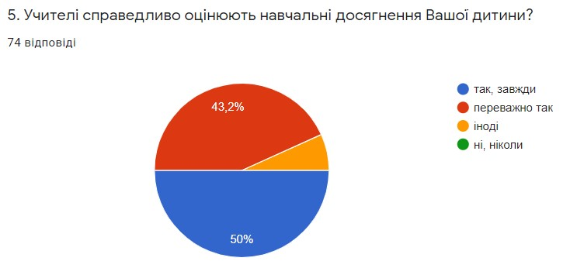
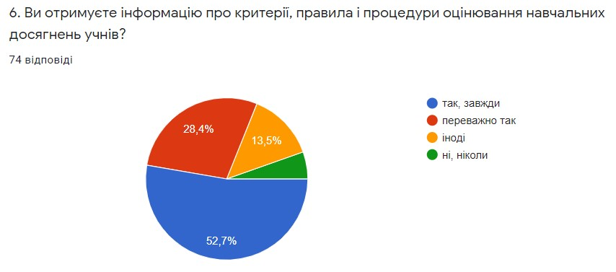

Slide 4
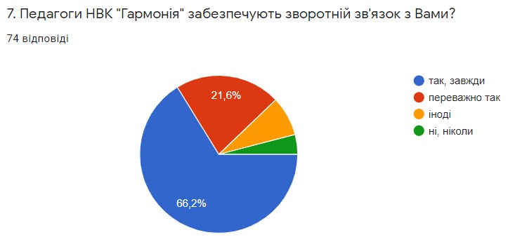
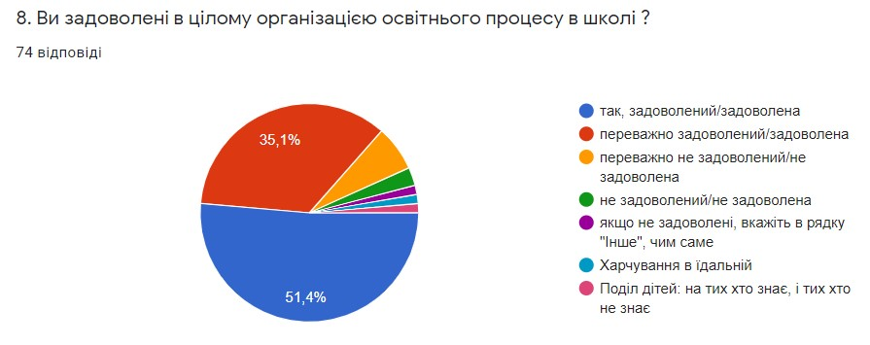

Slide 5
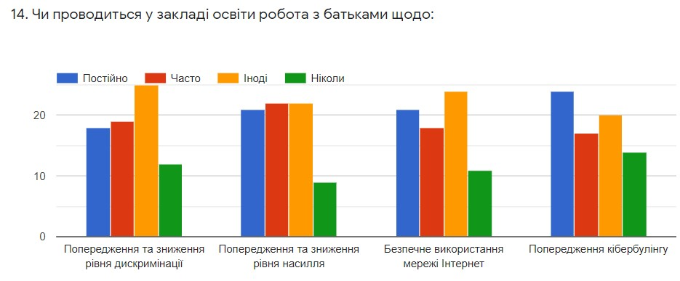
 | Постійно | Часто | Іноді | Ніколи
Попередження та зниження рівня дискримінації | 18 | 19 | 25 | 12
Попередження та зниження рівня насилля | 21 | 22 | 22 | 9
Безпечне використання мережі інтернет | 21 | 18 | 24 | 11
Попередження кібербілінгу | 24 | 17 | 24 | 14

Slide 6
